Slide 1

本展示中的幻灯片旨在用于培训活动，由具备相关知识的主讲人进行口头阐述。幻灯片突出了这次讨论中关键的美国产品安全规定，其文字不是对法律规定或政策的全面阐述，也不应作为法律规定或政策来使用。在做出可能影响进入美国商业领域的产品安全性和合规性的决策时，应查看美国法律和法规的正式文本以及美国消费品安全委员会公布的指导文件。演讲结束时，您可以看到相关参考资料。
Notes:
.

Slide 2
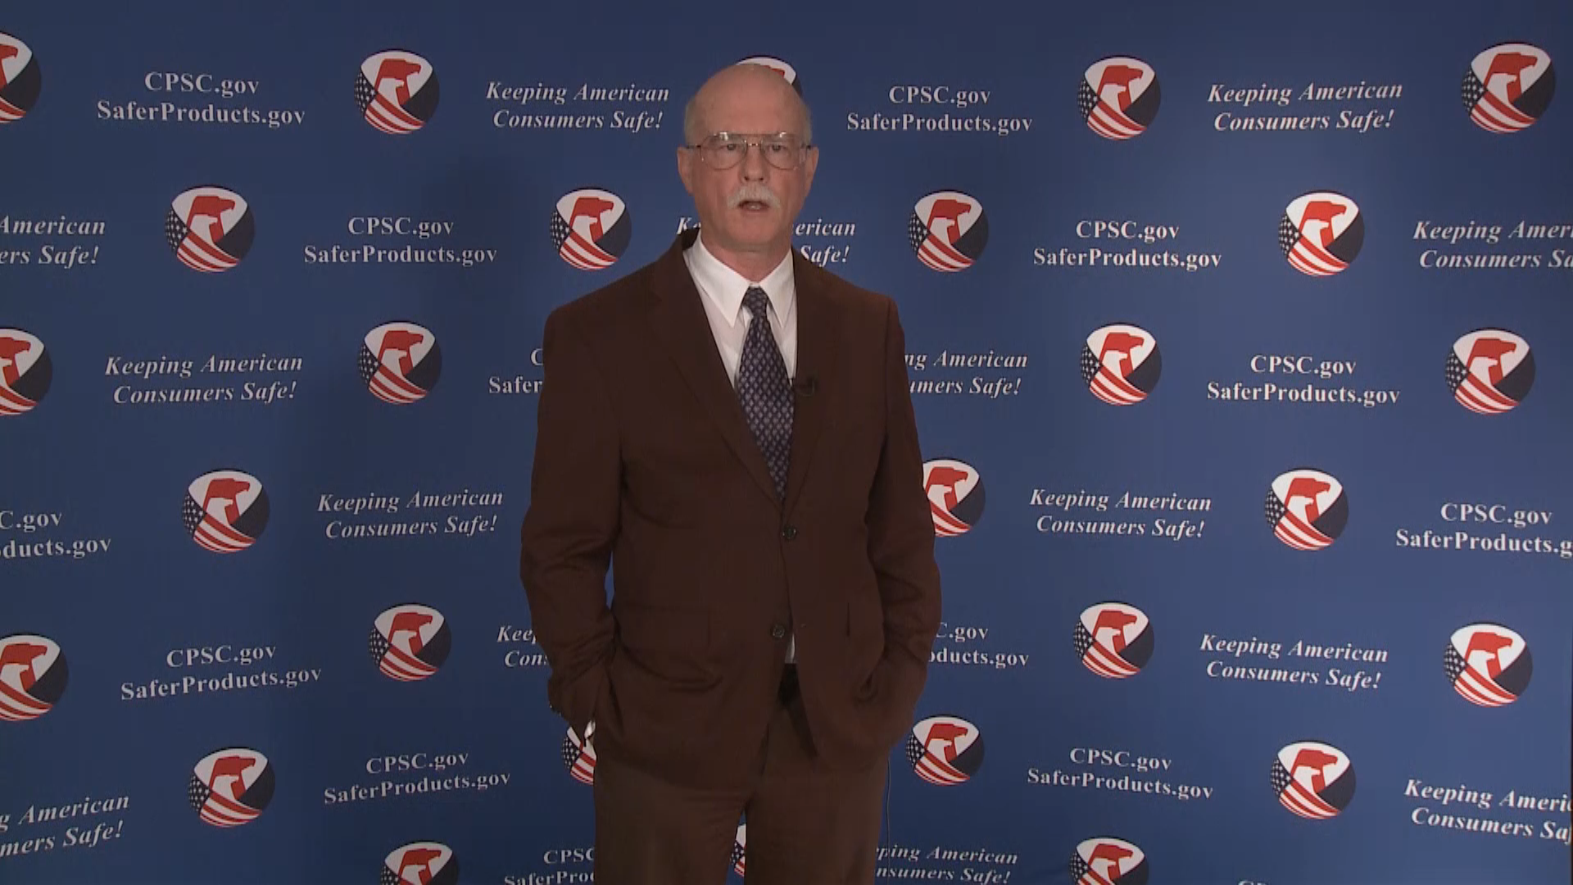
视频：欢迎您收看美国消费品安全委员会2021播客系列：
防护门及防护围栏安全规定概要
请用”幻灯片”形式观看本幻灯片。每张幻灯片右上角有一喇叭图像，您按该图像，就可以听到中文叙述。您若使用PowerPoint 2010, 2013, 2016, 2019, 和 PowerPoint Office 365，都可以收看本幻灯片。请注意，英文幻灯片不伴随叙述。

Slide 3
2021播客系列
防护门及防护围栏安全
规定概要
本报告由消费品安全委员会工作人员撰写，未经委员会审批，亦不代表委员会之观点。

Slide 4

简历
Sylvia Chen
美国消费品安全委员会
东亚和太平洋事务项目经理
Sylvia Chen女士是美国消费品安全委员会东亚和太平洋事务经理，负责委员会与澳大利亚，日本，韩国，台湾和新西兰的双边和多边消费品安全项目。她也参与和支持CPSC中国项目的工作。自从2008年加入CPSC以来，她就一直与外国政府产品安全监管机构、工业组织、生产商、出口商、买家和其他采购专业人士一起工作，向他们提供准确理解美国的产品要求，尤其是最新产品要求的指导和技术支持。为此她主持和协调了委员会的很多国际教育和外展活动。
Sylvia Chen女士获得北京大学英美文学学士和复旦大学语言学硕士学位。 1992年，她毕业于美国俄亥俄州立大学东亚系，并获得硕士学位。

Slide 5

美国消费品安全委员会是一个联邦政府机构，负责保护公众免受因使用在该机构管辖范围内的消费品而导致伤害或死亡的不合理风险。
$一万亿
美国每年消费品事故导致的死伤和财产损失达到1万亿美元以上。¹
¹ https://www.cpsc.gov/s3fs-public/FY2019PBR.pdf
美国消费品安全委员会致力于保护消费者免受构成火灾、触电、化学、生物学或机械危害的产品的伤害。
美国消费品安全委员会在改进其管辖的一万五千多种类消费品的安全，诸如玩具，婴儿床，动力工具，香烟打火机，纺织品和居家化学用品方面的工作，在过去四十年里，对降低与消费品有关的死亡和受伤率作出了贡献。

Slide 6
美国消费安全委员会2021播客系列
播客 | 题目
#1 | 儿童睡衣规定概要
#2 | 通过风险评估提升新兴技术的安全：可穿戴技术
#3 | 电池安全规定概要
#4 | 幼儿防护门和防护围栏规定概要
#5 | 消费者安全和微电动交通工具概要
#6 | 婴儿床和婴儿活动围栏规定概要
如果您有问题，请电邮
CPSCinChina@cpsc.gov
Notes:
The series covers six common consumer products and the requirements for keeping consumers safe, focusing on products affecting millions of consumers, such as children’s sleepwear, wearables, batteries, gates and enclosures, micro mobility, and cribs and play yards. In this podcast series, you can expect to learn about the key hazards and risks of the product, important design and manufacturing considerations, regulations and standards that CPSC uses to ensure product safety, best practices you can employ, and what resources are available to assist you in understanding and implementing the requirements.
The podcasts include English and Chinese slide decks and Chinese narration to make this important safety information as accessible as possible. Additionally, CPSC has established a dedicated email box, where listeners, at their convenience, can send in any questions, in English or Chinese. Our staff will monitor the email box and respond to your questions. Transcripts in English are available on this site.

Slide 7
防护门及防护围栏安全规定概要

Slide 8
题目
对防护门及防护围栏进行定义
对标签及使用说明材料的要求
测试要求
儿童产品证书
召回实例
资源

Slide 9
回顾防护门和防护围栏规定的历史
提议建立法规的通知 – 2019年7月7日
最终法规公布 – 2020年7月6日
现有产业共识标准： ASTM F1004-19
新的技术法规： 第16联邦法规第1239部，结合了ASTM F1004-19标准及两处对压力安装防护门的修改：
  带有壁杯的防护门必须在防护门最上方栏杆上包括有关使用壁杯正确安装的一个独立且明显的警告标签以符合30磅推力测试
  不带有壁杯的防护门必须使用可视的侧压指示器向消费者显示防护门是否安装正确以符合30磅推力测试
  生效日期： 2021年7月6日 (对于在此日期或其后生产的产品。)

Slide 10
ASTM F1004-19标准的目的
解决儿童伸缩门和可伸缩防护围栏造成头和脖子被困住事件问题
解决压力门抵抗推出力能力的问题
不解决因防护门或围栏明显被错误使用而引发事件的问题

Slide 11
对防护门及围栏进行定义
防护门-第16联邦法规第1239部
  “旨在被立在一个开口处，如门口，以阻止低龄儿童通过，但能够使用锁定机制的年纪大些的人可以移除的屏障。”
围栏-第16联邦法规第1239部
  “旨在将一个区域或玩耍空间完全包围起来，一个低龄儿童 可以被限制在里面的自支撑屏障”
这些产品旨在由6至24个月的低龄儿童使用。

Slide 12
对防护门及围栏进行定义
“伸缩”和“可伸缩”又是什么？
  ASTM F1004-19标准将这些类别指定为“伸缩门”和“可伸缩围栏”
  ASTM F1004-19标准包括“被称为伸缩门和可伸缩围栏，或被称为任何其他名称的产品”（第1.2节，着重粗体后加）
  CPSC工作人员对危害模式的审查表明所有儿童（防护）门和围栏都包含同样的危害，无论其伸缩与否。
  第16联邦法规第1239部管辖所有旨在限制一个儿童的儿童（防护）门及围栏，包括不伸缩的，固定尺寸的门和围栏，以及可伸缩的产品。

Slide 13
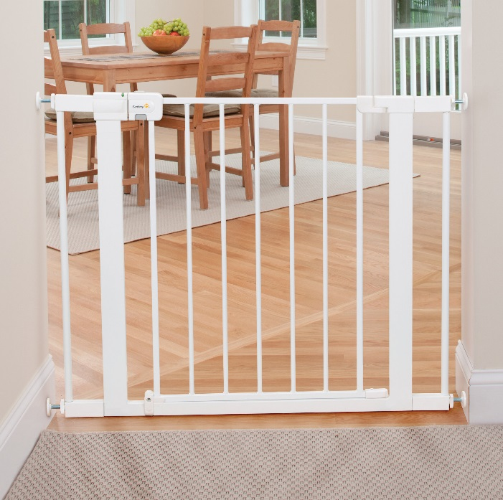
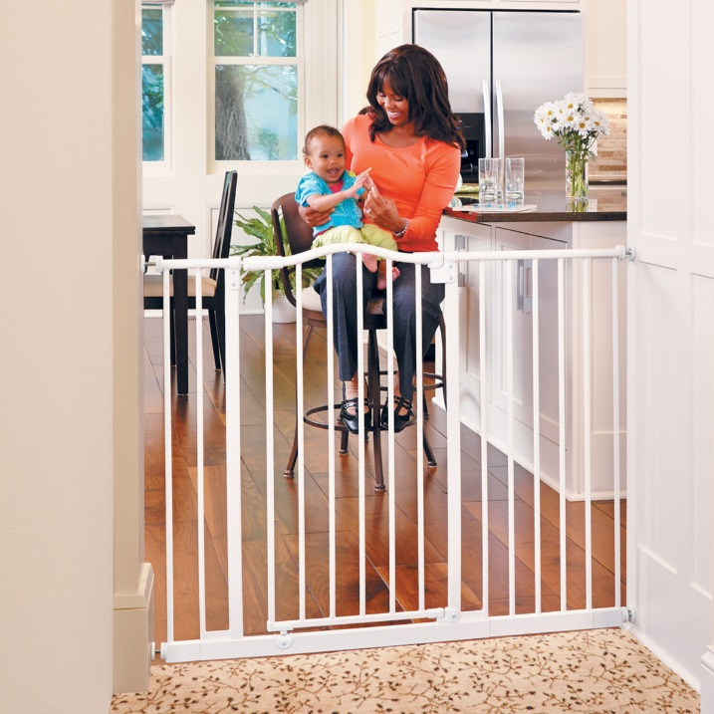
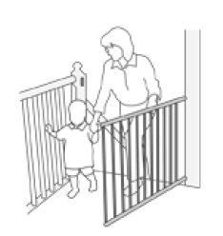
对防护门及围栏进行定义：
防护门*
*照片仅为插图展示目的，且不代表对所展示产品的认可。

Slide 14
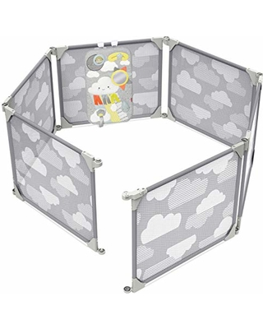
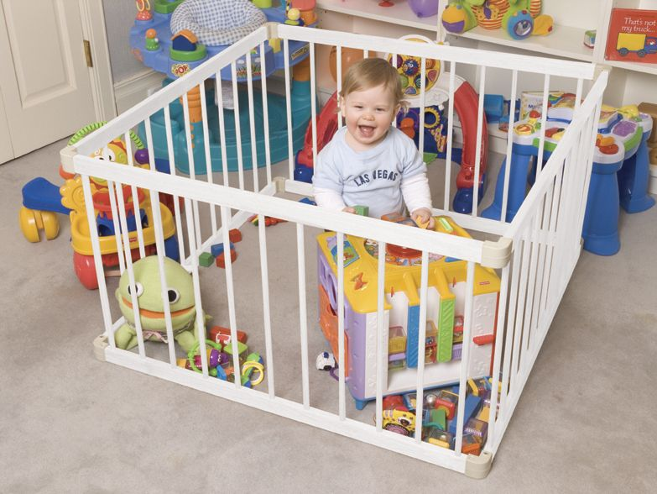
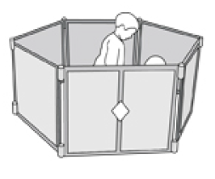
对防护门和围栏进行定义：
围栏*
*照片仅为插图展示目的，且不代表对所展示产品的认可。

Slide 15
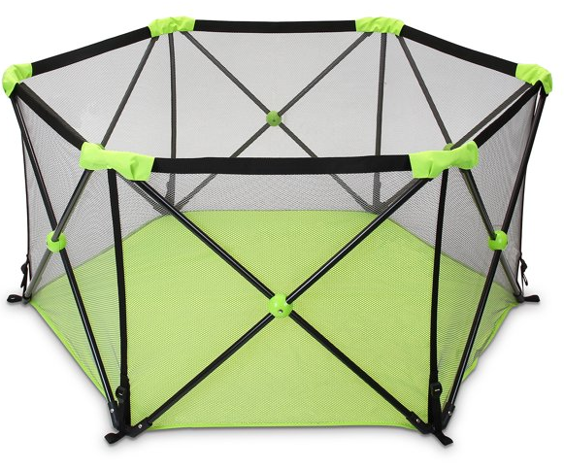
这个产品是一个围栏吗？

Slide 16
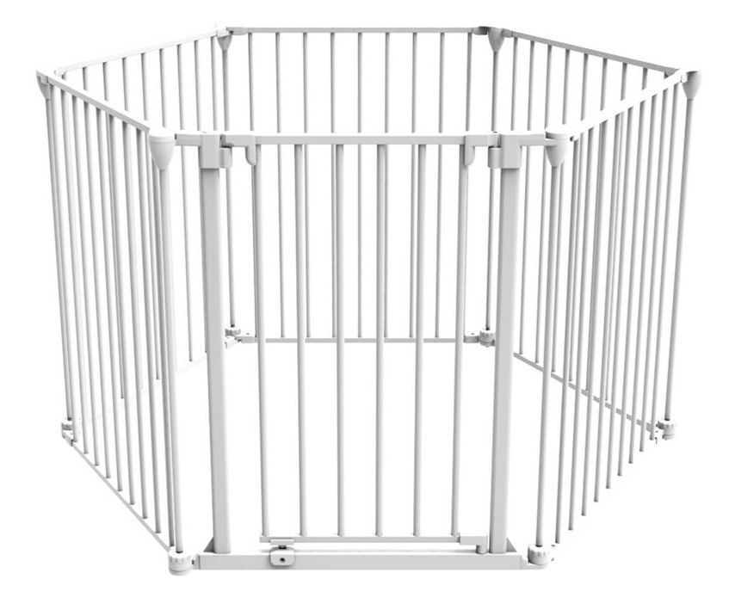
围栏 与 婴儿活动围栏*
围栏没有自带的底层平面。
它们受第16联邦法规第1239部管辖，防护门与围栏安全标准。
婴儿活动围栏自带底层平面。 它们受第16联邦法规第1221部管辖，婴儿活动围栏安全标准。
*照片仅为插图展示目的，且不代表对所展示产品的背书。

Slide 17
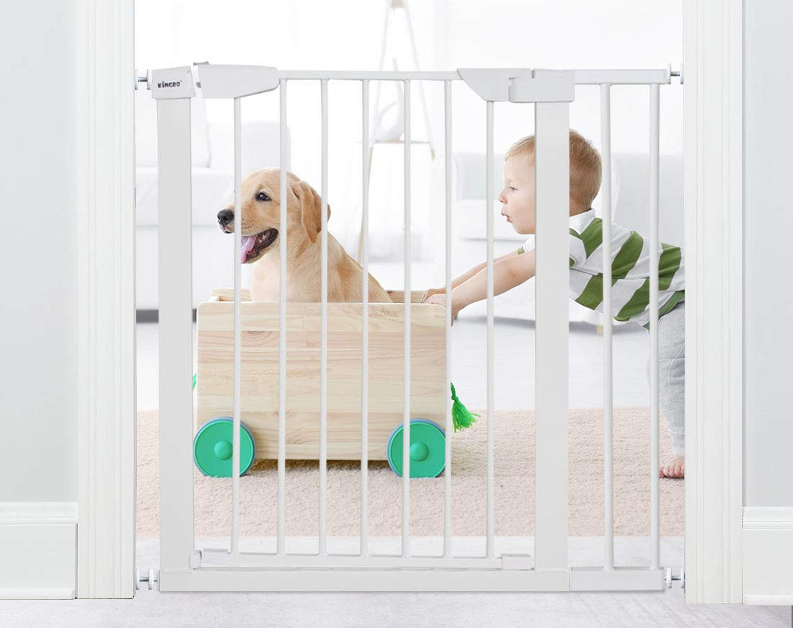
这个产品是儿童防护门还是宠物防护门？

Slide 18
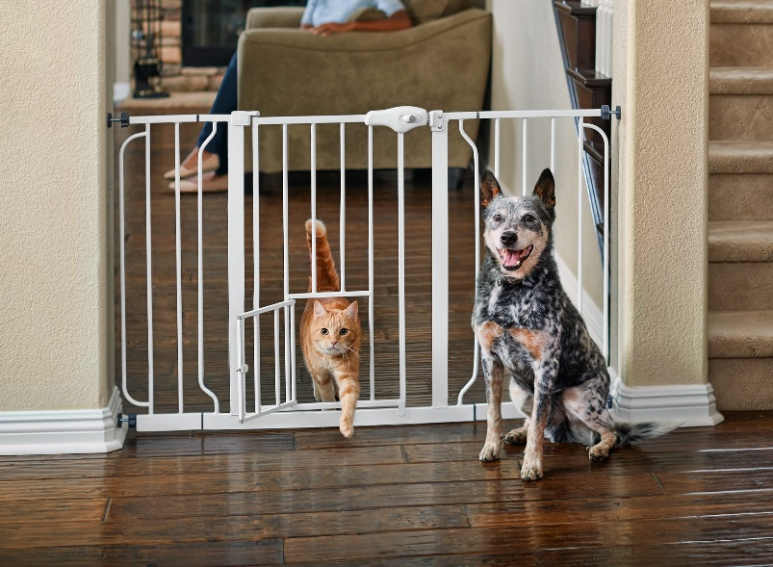
儿童防护门 与 宠物防护门*
旨在由宠物和儿童使用的防护门在标准涵盖范围内。
仅仅旨在为宠物使用的防护门不在标准涵盖范围内。
请登录此网站 www.cpsc.gov/childrensproduct 查询更多信息
*照片仅为插图展示目的，且不代表对所展示产品的认可。

Slide 19
标签和使用说明材料
依据ASTM F1004-19标准，标识和标签（永久性加在产品及包装上）需包括
  制造商/分销商/销售方名称
  公司地点（城市、省份及邮寄地址，包括邮编）和电话号码（依据第16联邦法规第1130.4款）
  指认生产日期（最少需包括月份和年份）的编码或标识
  如果使用则需包括（产品）批次和运行号码（依据CPSIA（消费品安全改进法）之跟踪信息要求)

Slide 20
标签和使用说明材料
信息声明（包括在产品包装里）需包括：
  适用的组装、安装、使用、折叠、保养和清洁说明
  所有警告声明
  适用的产品设计使用的展开尺寸
  如果产品受损、破断或被拆解，停止使用产品的说明
  对于防护门：
    有关使用任何产品自带安装硬件的限制的声明，及有关在地面上的何处安装防护门的信息。
  对于建议在楼梯顶部使用的防护门：
    防护门必须安装在至少距离楼梯第一级台阶多远处的具体声明。

Slide 21
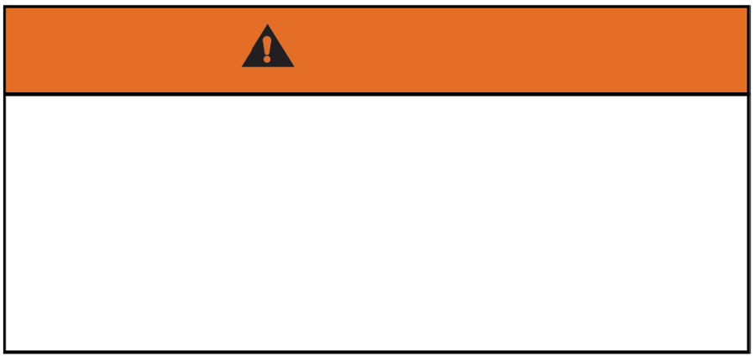
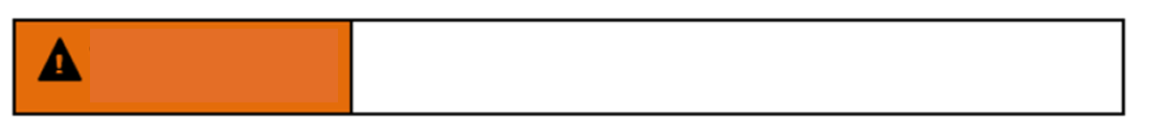
标签和使用说明材料
警告标签 – ASTM F1004-19
  标准范例：
  永久地，明显地，且使用sans serif字体。
警告
在防护门没有牢固地安装时有儿童死亡或严重受伤。
• 永远按要求，使用所有必须的零件安装和使用防护门。
• 你必须安装壁杯以将防护门固定。若不使用壁杯，儿童能够推开门跑出去。
• 在儿童能够爬越过防护门或开启门的锁定机制时停止使用。
• 这一侧需以远离儿童的方位安装。
• 只在闩锁机制锁定的状态下使用。
• 永远不要使用防护门来防止儿童进入游泳池。
警告
你必须安装壁杯将防护门固定。
若不使用壁杯，儿童能够推开门跑出去。

Slide 22
标签和使用说明材料
零售包装需声明：
  产品的推荐使用年龄
  产品不应由能够爬越或开关防护门锁定机制的儿童使用
  产品适用的展开尺寸
带壁杯产品的零售包装应包括：
  有关壁杯的警告：“你必须安装壁杯以固定防护门。若不使用壁杯，儿童能够推开门跑出去。”
    如果壁杯或其他安装硬件被装在一个硬件包或类似的包装内，该包装应有警告声明的标识或标签。

Slide 23
产品登记卡要求
耐用婴儿及幼儿产品的制造商必须在产品上包括一个产品登记卡 –第16联邦法规第1130部
  为消费者提供邮资已付的产品登记卡
  维护登记产品的消费者的姓名、地址、电子邮件及其他联络方式的记录
  在每一件耐用产品上永久性保留制造商名称及联络方式、产品型号名称及号码、及生产日期
请登录我们的网站查询更多信息。
仅为安全告警或召回目的的产品登记
我们将仅在这一产品出现安全告警或召回情况时使用此卡上提供的信息来与您联系。我们不会出售、出租或与其他方分享您的个人信息。请填写并寄回此卡下方以登记您的产品，或登录我们的网站: www.website.com 在网上登记。

Slide 24
如果我向消费者直销是否需要提供纸质产品登记卡并维护我所有客户的联系信息？

Slide 25
如果我向消费者直销是否需要提供纸质产品登记卡并维护我所有客户的联系信息？
是的 – 在第16联邦法规第1130部对纸质登记卡的要求中没有例外。

Slide 26
化学测试要求
铅含量测试 – 美国法典第15部第1278a款
  限制：儿童产品的可接触零件中不超过100 ppm
  在未处理过、未掺杂状态不超过铅含量限制的材料 –第16联邦法规第1500.91款
    木材、纸及由木材所制的类似材料
    CMYK工艺印刷油墨
    自然纤维（染色或未染色的），包括但不限于，棉花、亚麻、麻、竹、剑麻、丝绸、羊毛（绵羊）
    人造纤维（染色或未染色的），包括但不限于，人造丝、 莱赛尔、醋酸盐、三醋酸盐、橡胶、聚酯、尼龙、丙烯酸、改性丙烯酸、氨纶
油漆和表面涂层含铅 –第16联邦法规第1303部
  限制：在油漆和表面涂层中不超过90 ppm
  不适用于没有能够从基质上刮掉的表面涂层的物件

Slide 27
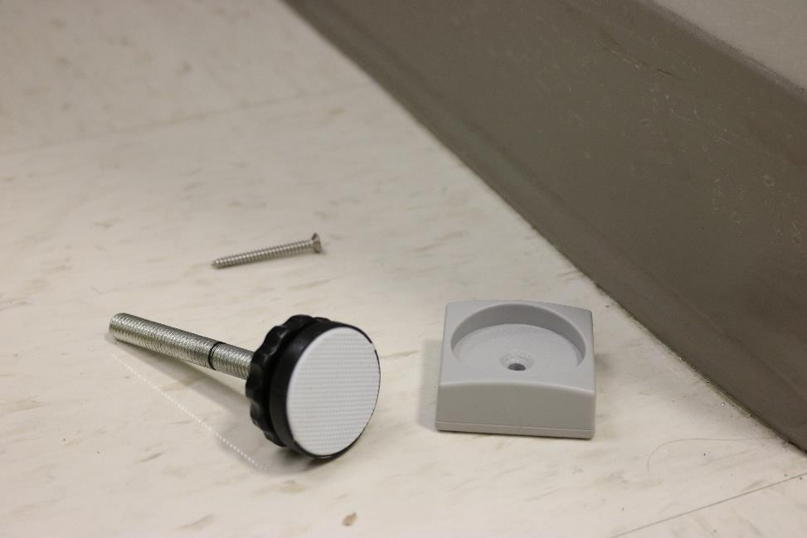
我的产品中所包含的安装硬件是否需符合
总铅含量
要求？

Slide 28
我的产品中所包含的安装硬件是否需符合
总铅含量
要求？
是的 – 儿童产品中的所有可接触部件都必须符合美国法典第15部第1278a款中有关总铅含量限制为100 ppm的要求。（见第16联邦法规第1500.91款有关可能不要求测试的材料的内容）

Slide 29
物理/机械测试要求
小部件 –第16联邦法规第1501部
  小部件可以整个放入一个法规中具体规定的小部件圆筒中
  旨在由三岁以下儿童使用的产品不得有小部件
  在使用和滥用测试后从产品上掉下来的任何部分可被视为小部件
尖点/边 –第16联邦法规第1500.48-.49款
  不能有具危害性的锋利边缘或锐点

Slide 30
产品中所包括的另行包装的安装硬件是否需符合
小部件
要求？

Slide 31
产品中所包括的另行包装的安装硬件是否需符合小部件要求？
不需要 – 测试需在按照制造商说明安装好的产品上完成。但是，安装硬件在测试过程中不得松动而变成一个小部件。

Slide 32
物理/机械测试要求
锁上/锁定及合页机制耐力测试
自动关闭系统测试，如适用
锁定机制测试
开锁机制测试
拉伸测试和扭矩测试
垂直强度测试
水平推出力测试
完全打开和底部间距
最上边缘的部分打开
板条强度测试

Slide 33
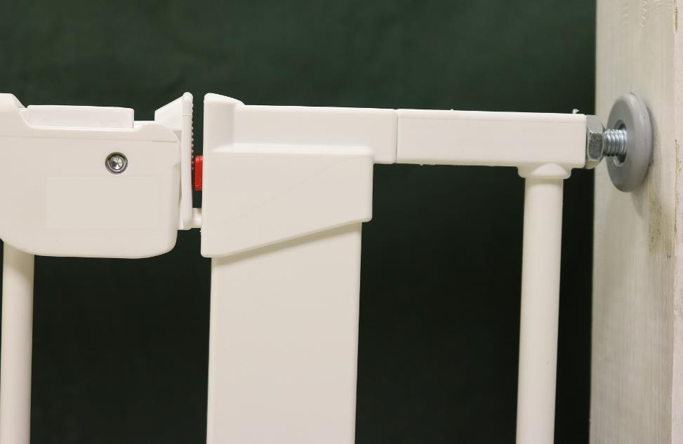
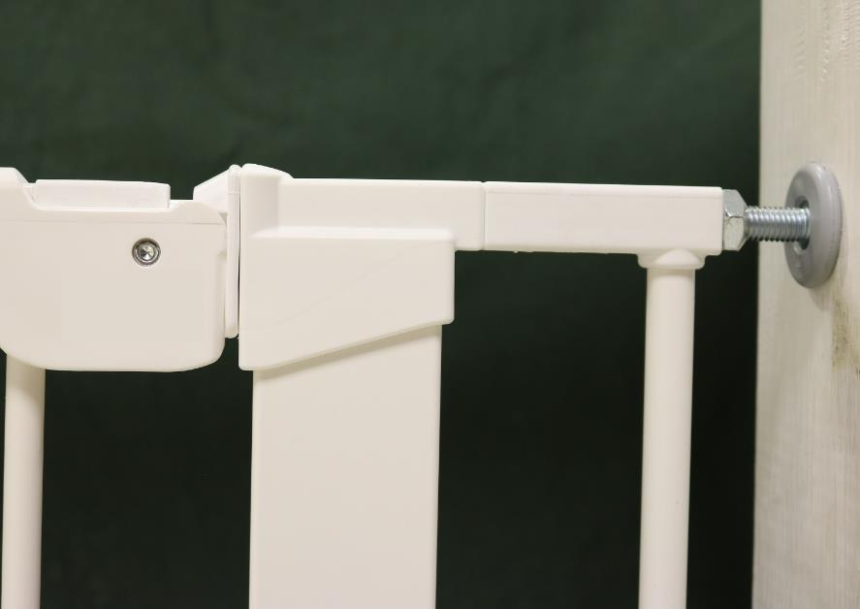
可视侧压力指示器实例
压力不够（可看到指示器）
压力足够（看不到指示器）

Slide 34
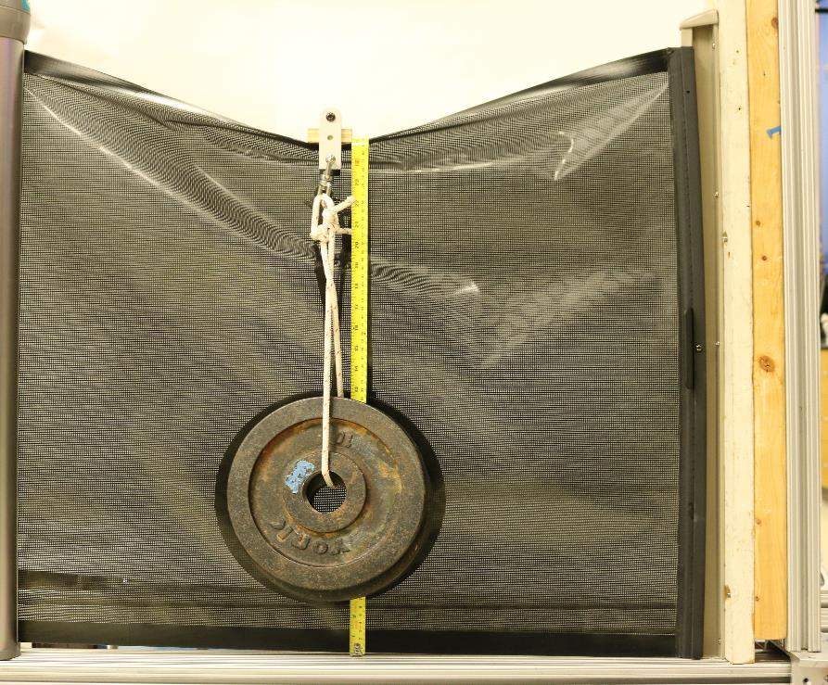
垂直强度测试实例
在依照标准第7.8款进行测试时，防护门或围栏最上方的扶栏、边缘或框架组件不应断裂、脱落、折叠或变形以导致从地面到产品最上方表面的距离最短处被缩短到少于22英寸。

Slide 35
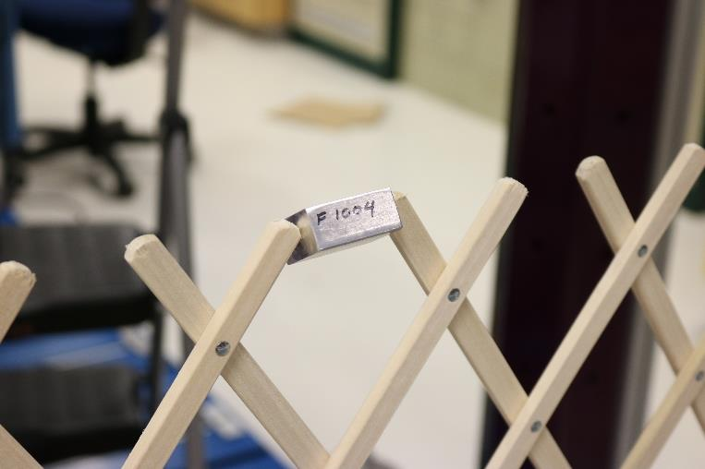
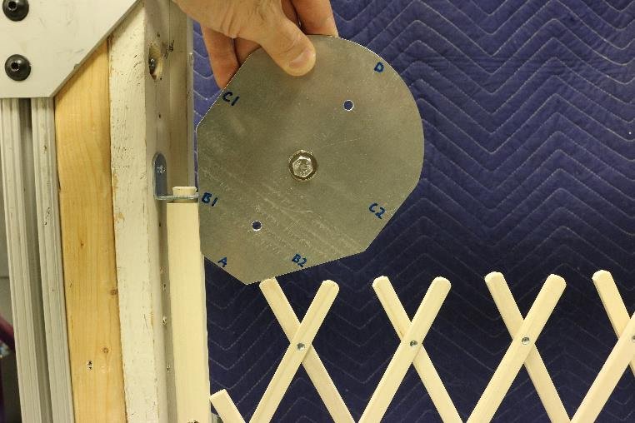
部分打开测试实例

Slide 36
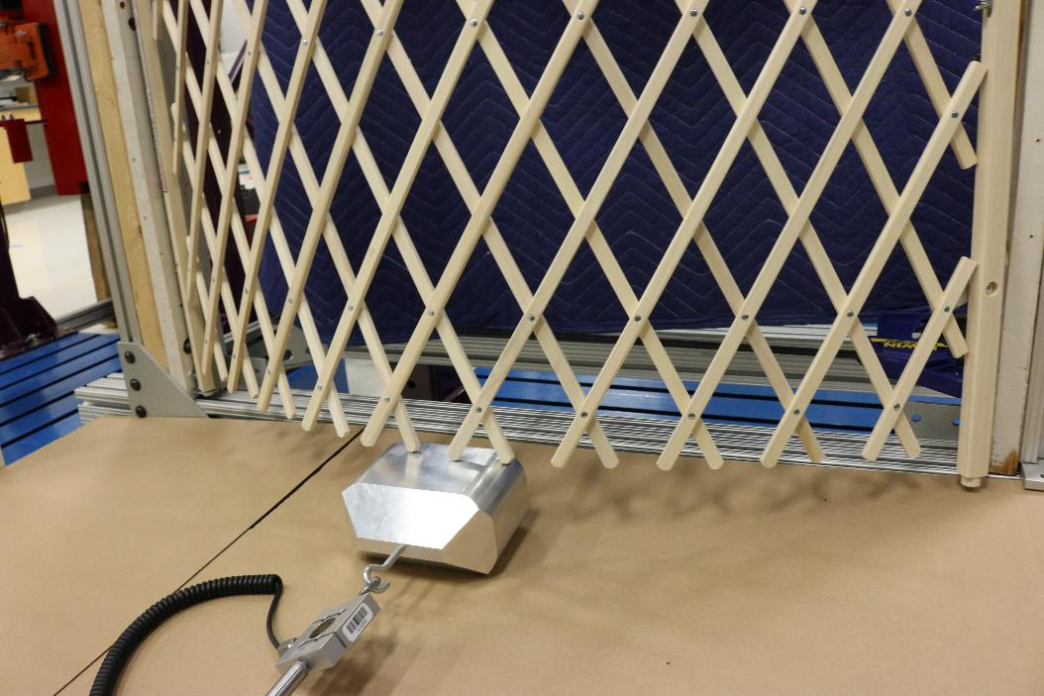
完全关闭的开口及底部间距

Slide 37
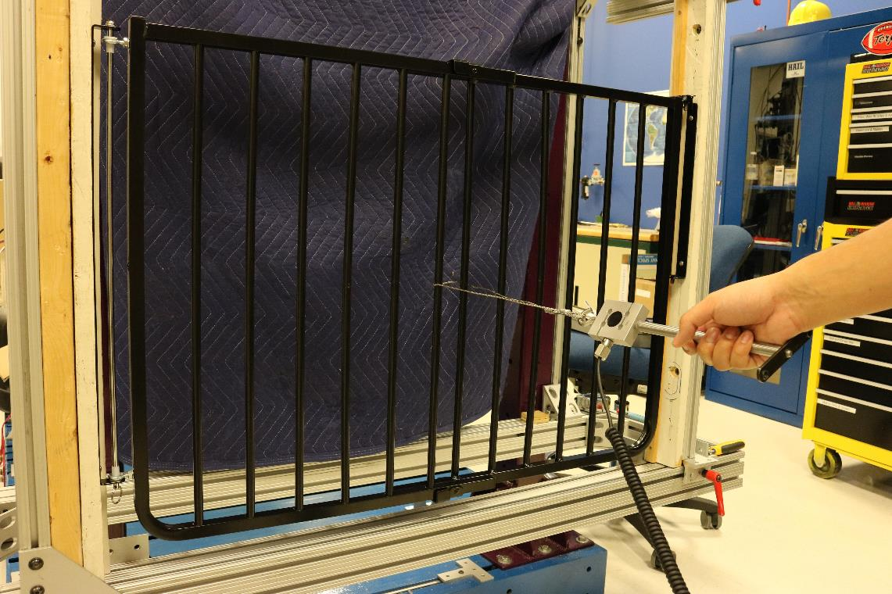
水平推出力测试实例

Slide 38
物理/机械测试要求
依据ASTM F1004标准的性能要求：
  整体结构性能（无锐利边缘、外露线圈、附加系统的断落）
  无剪切、剪刮或夹的可能性
  标签和警告的永久性
  对于直接加固到产品表面的警告进行附着力测试
  孔洞或板条 – 在依照制造商推荐姿态被测试时不应允许一件测试品穿过

Slide 39
玩具要求
防护门：玩具配件不应附加在防护门上或与防护门一起出售。
围栏：附加在围栏上、可以从围栏上取下或与围栏一起出售的玩具配件必须符合美国玩具安全标准的要求，该要求将ASTM F963-17标准作为法规执行。

Slide 40
有关我的防护门或围栏产品我是否能够信任厂家自己进行的产品安全测试？

Slide 41
有关我的防护门或围栏产品我是否能够信任厂家自己进行的产品安全测试？
不可以 – 尽管我们鼓励厂家自行进行测试，所有婴儿或幼儿耐用产品必须经过由CPSC接受的测试实验室测试，甚至小批量产品的制造商也是如此。
登录我们的网站寻找一家CPSC接受的实验室： www.cpsc.gov/labsearch

Slide 42
儿童产品证书
  所有儿童防护门和围栏需要有一个儿童产品证书 (CPC).
儿童产品制造商和进口商必须以书面证书形式认证其产品遵守适用的产品安全法规。
www.cpsc.gov/CPC

Slide 43
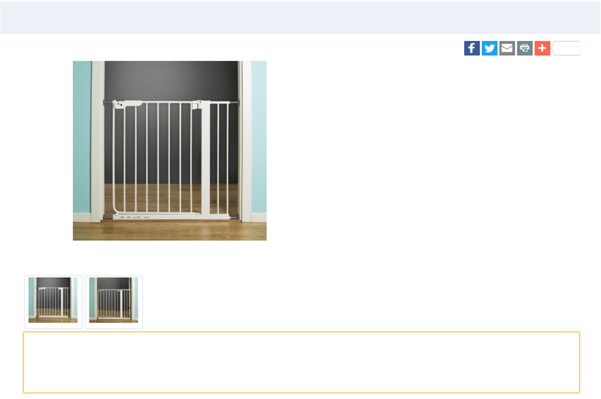
召回实例
宜家因摔倒危险召回压力安装安全门
产品名称：
PATRULL KLÄMMA和PATRULL SMIDIG安全门
危害：
在墙壁与压力安装安全门之间的摩擦力不足以将安全门固定在其设计姿态，造成摔倒风险。此外，低处的金属杠可能造成绊倒风险。
补救措施：
退款
召回日期：
2015年5月12日
单元：
美国大约58,000件，还有加拿大17,000件
退款
因为固定安全门的压力不够，不能将其保持在设计的姿态，给儿童带来摔倒危害
PATRULL KLÄMMA
消费者联系方式：
请在任何时候致电宜家免费电话(888) 966-4532或登录网站 www.ikea-usa.com 点击页面上方或底部的召回链接查询更多资讯。

Slide 44
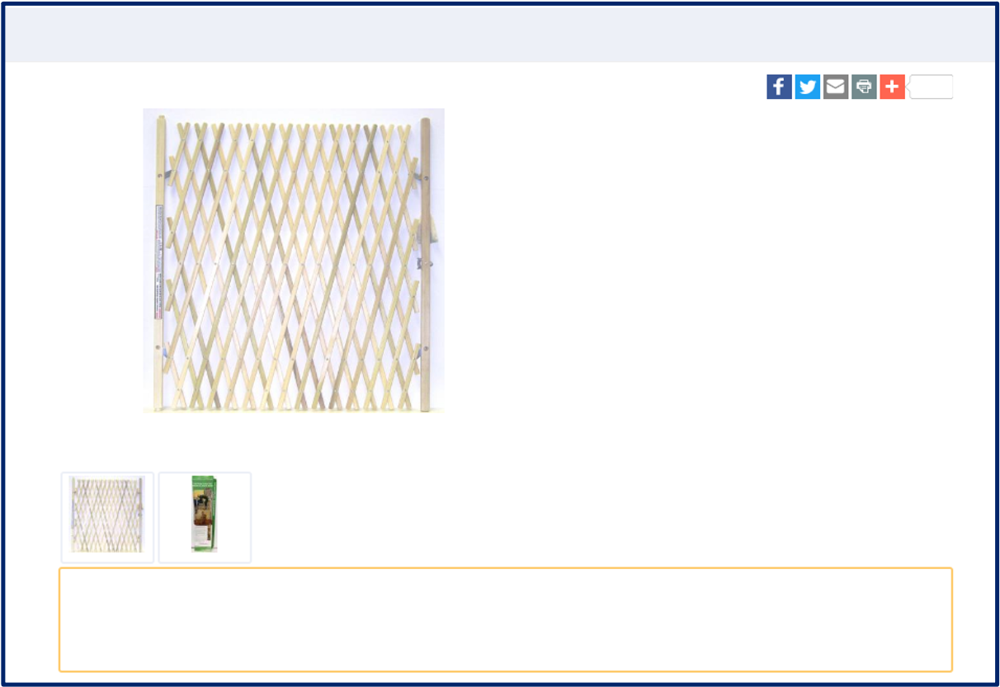
召回实例
Madison Mill公司因困住和勒住危险召回安全门
产品名称：
可折叠收起可伸缩安全门
危害：
一名低龄儿童的脖子可以伸到安全门顶部边缘的“V”型开口处，给低龄儿童带来被困住或勒住的危险。同时，低龄儿童可从安全门底部通过，允许他们到达被限制的区域，如台阶。
补救措施：
退款
召回日期：
2017年6月7日
单元：
大约25,180件 （此外，在加拿大售出大约68,400件）
退款
在顶部边缘的“V”型开口给儿童带来被羁绊和窒扼危害。
被召回的Madison Mill可折叠收起门
消费者联系方式：
请在周一至周五美国中部时间早7：30至下午5点拨打877-220-4705号码致电Madison Mill公司，向此邮箱发送邮件： tom.mckelvey@madisonmill.com 或登录网站 www.madisonmill.com 点击“产品召回”查询更多资讯。

Slide 45

您有问题吗?
请您将您的英文或中文问题提交到下列播客网址
CPSCinChina@CPSC.GOV

Slide 46
信息资源

Slide 47
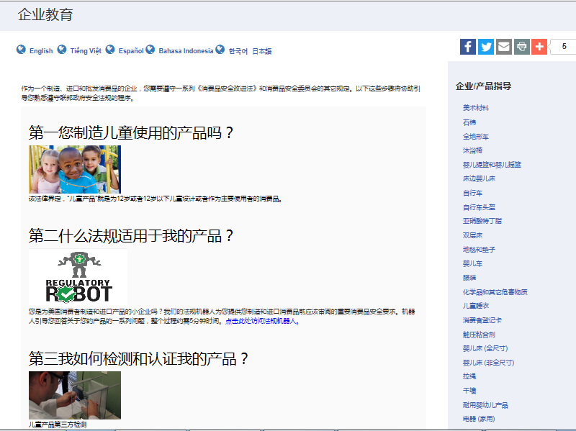
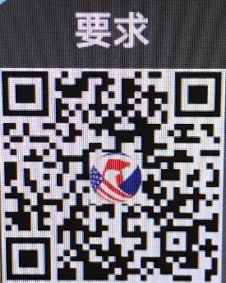
https://www.cpsc.gov/zh-CN/Business--Manufacturing/Business-Education
CPSC中文网上
资源cpsc.gov

Slide 48
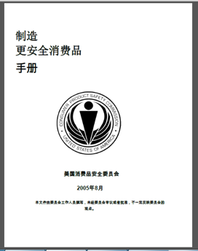
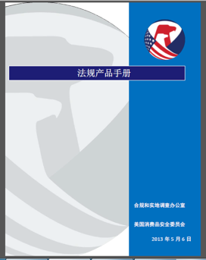
CPSC中文网上
资源cpsc.gov
https://www.cpsc.gov/s3fs-public/HandbookforManufacturingChinese.pdf (中文版本 )
https://www.cpsc.gov/s3fs-public/pdfs/blk_pdf_handbookenglishaug05.pdf (英文版本)
https://www.cpsc.gov/s3fs-public/THE%20REGULATED%20PRODUCT%20HANDBOOK_050613%20CHN%20Final_0.pdf (中文版本 )
https://www.cpsc.gov/s3fs-public/RegulatedProductsHandbook.pdf (英文版本)

Slide 49
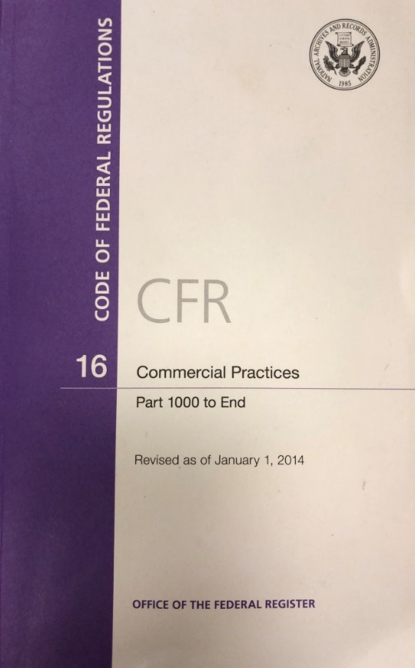
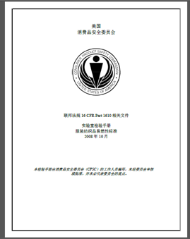
此幻灯片无叙述
CPSC中文网上
资源cpsc.gov
CFR: Commercial Practice
《联邦法规》 : 商业行为
https://www.govinfo.gov/content/pkg/CFR-2017-title16-vol2/pdf/CFR-2017-title16-vol2.pdf (英文版本)
美国消费品安全委员会实验室
手册
https://www.cpsc.gov/s3fs-public/Laboratory-test-manual-16-CFR-Part-1610-Ch.pdf?MhtbUWNy6jmOPx9b6f.RErt.n.2n_d_h (中文版本)
https://www.cpsc.gov/s3fs-public/Flammability%20of%20Clothing%20Textiles%20Test%20Manual_1610.pdf (英文版本)

Slide 50
此幻灯片无叙述
儿童产品定义 – 《联邦法规》16 CFR Part 1200
合规证书 – 《联邦法规》16 CFR Part 1110
第三方检测 – 《联邦法规》16 CFR Parts 1107, 1109和 1112
追踪信息 – 《美国法典》15 USC § 2063(a)(5)
强制性报告要求 – 《美国法典》15 USC §2064
CPSC企业教育
资源
搜寻美国消费品安全委员会认可实验室页面:
www.cpsc.gov/LabSearch

Slide 51

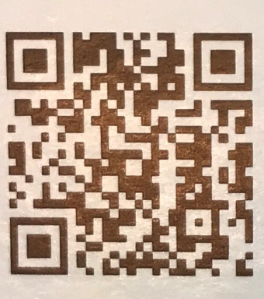
http://business.cpsc.gov
专为帮助企业遵守联邦消费品安全规定而设计的网上工具。
提出一系列指导性问题，并根据答案生成可下载的（PDF）报告。
提供定制指南，包括适用的产品安全法规链接以及有关标签、证书和检测规定的重要信息。

Slide 52
法规机器人
此幻灯片无叙述
法规机器人是帮助您辨识强制性标准是否适用的工具
  不就具体标准内的规定提供详细信息
用户输入
产品功能
法规机器人
输出
规定清单
用户就具体
规定参考
信息来源文件

Slide 53
技术法规：第16联邦法规第1239部，结合 ASTM F1004-19标准
防护门-第16联邦法规第1239部
围栏-第16联邦法规第1239部
婴儿活动围栏-第16联邦法规第1221部
儿童防护门与宠物防护门： www.cpsc.gov/childrensproduct
登记卡要求在第16联邦法规第1130部。
CPSC防护门和
围栏资源

